Slide 1
Муниципальное бюджетное общеобразовательное учреждение
«Средняя общеобразовательная школа № 83»
«Центр патриотического воспитания
в школе как аспект социализации школьников»
Северск 2023

Slide 2
Муниципальное бюджетное общеобразовательное учреждение
«Средняя общеобразовательная школа № 83»
Цель проекта:
Создание социокультурной образовательной среды, способствующей социализации, самоопределению и патриотическому воспитанию обучающихся.
Задачи проекта:
1. Создание условий для социализации обучающихся, для формирования активной жизненной позиции и гражданской ответственности, для укрепления чувства сопричастности к истории и культуре России, для обеспечения преемственности поколений на основе общечеловеческих, общенациональных и культурно-исторических ценностей российского общества.
2. Совершенствование форм и механизмов социального партнерства, с целью консолидации усилий в области патриотического воспитания, самоопределения обучающихся.
3. Разработка и реализация системы внеучебных мероприятий событийного характера и социальных практик, способствующей патриотическому воспитанию, самоопределению и социализации обучающихся.

Slide 3
Муниципальное бюджетное общеобразовательное учреждение
«Средняя общеобразовательная школа № 83»
Направления проекта:
Клуб исторического фехтования и ролевых игр «Философия боя»;
Музей как пространство воспитательных мероприятий;
Школьный театр;
Отряд Юнармии.

Slide 4
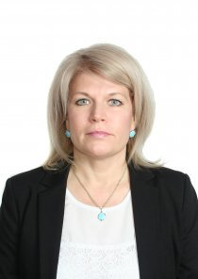
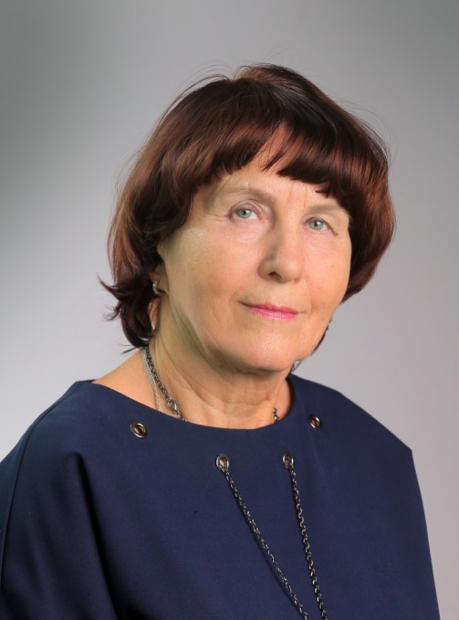
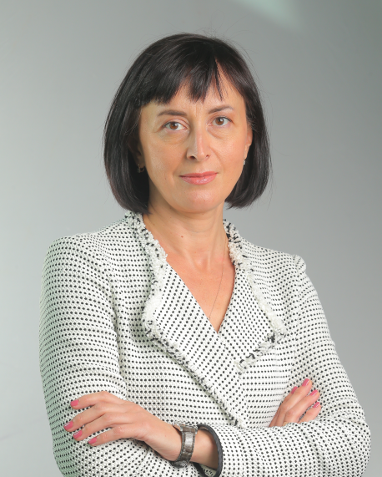
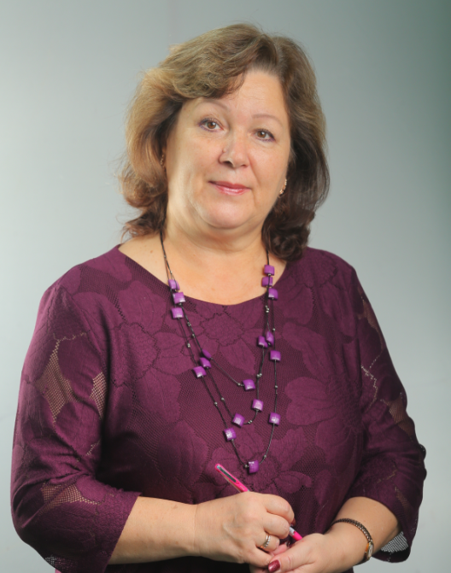
Муниципальное бюджетное общеобразовательное учреждение
«Средняя общеобразовательная школа № 83»
Команда проекта:
Демина Е.В.,
Директор школы,
куратор проекта
Мищенко Н.И.,
Руководитель
направления
«Школьный театр»
Ускова Е.М.,
руководитель проекта
Буйновский А.А.,
руководитель направлений
«Отряд Юнармии»,
клуб «Философия боя»
Ковалева И.Н.,
руководитель направлений
«Музей как пространство воспитательных мероприятий»

Slide 5
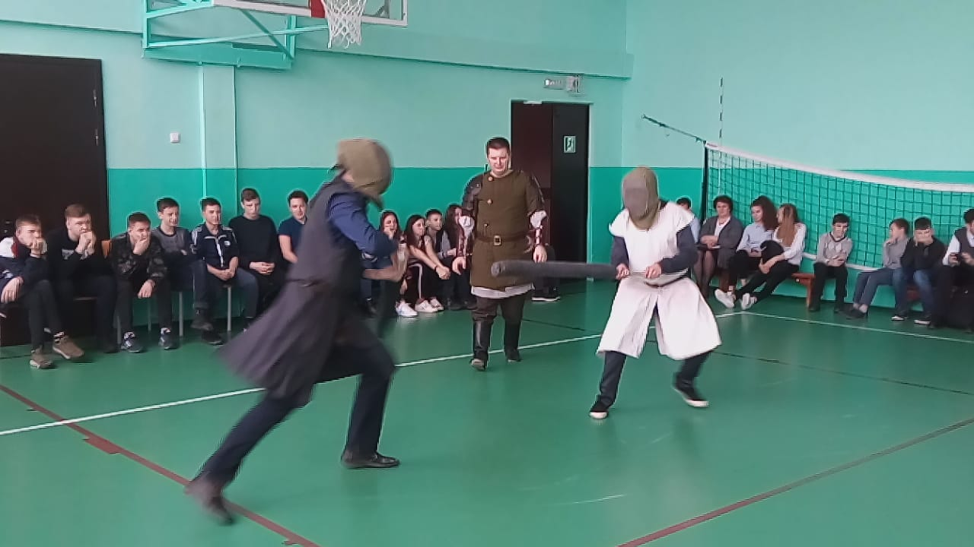
Муниципальное бюджетное общеобразовательное учреждение
«Средняя общеобразовательная школа № 83»
Клуб исторического фехтования и ролевых игр
«Философия боя»
Цель: Реализация военно-патриотического воспитания
Проведение и организация:
- тренировочных занятий,
- показательных выступлений,
- проектных работ,
- выставок совместно с музеем,
- изучение памятных дат и событий нашей страны,
- ролевых, в т.ч. полигонных игр.
https://83-seversk.tomschool.ru/org-info/education-program?id=18

Slide 6
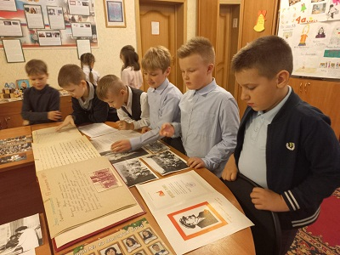
Муниципальное бюджетное общеобразовательное учреждение
«Средняя общеобразовательная школа № 83»
Музей как пространство воспитательных мероприятий
Цель: Формирование интереса к истории родной школы, истории города, страны, уважительного отношения к нравственным ценностям .
Основная работа нашего музея – пропаганда
боевых и трудовых традиций народа.
Они помогают расширять знания
школьников об историческом прошлом
и настоящем нашей Родины, воспитывать
патриотизм и чувства уважения к ее истории
https://83-seversk.tomschool.ru/?section_id=4

Slide 7
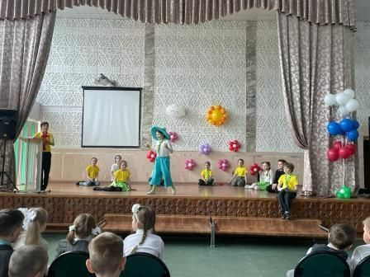
Муниципальное бюджетное общеобразовательное учреждение
«Средняя общеобразовательная школа № 83»
Школьный театр
Цель: Развитие творческих способностей обучающихся; формирование духовно-нравственной культуры
https://83-seversk.tomschool.ru/?section_id=288

Slide 8
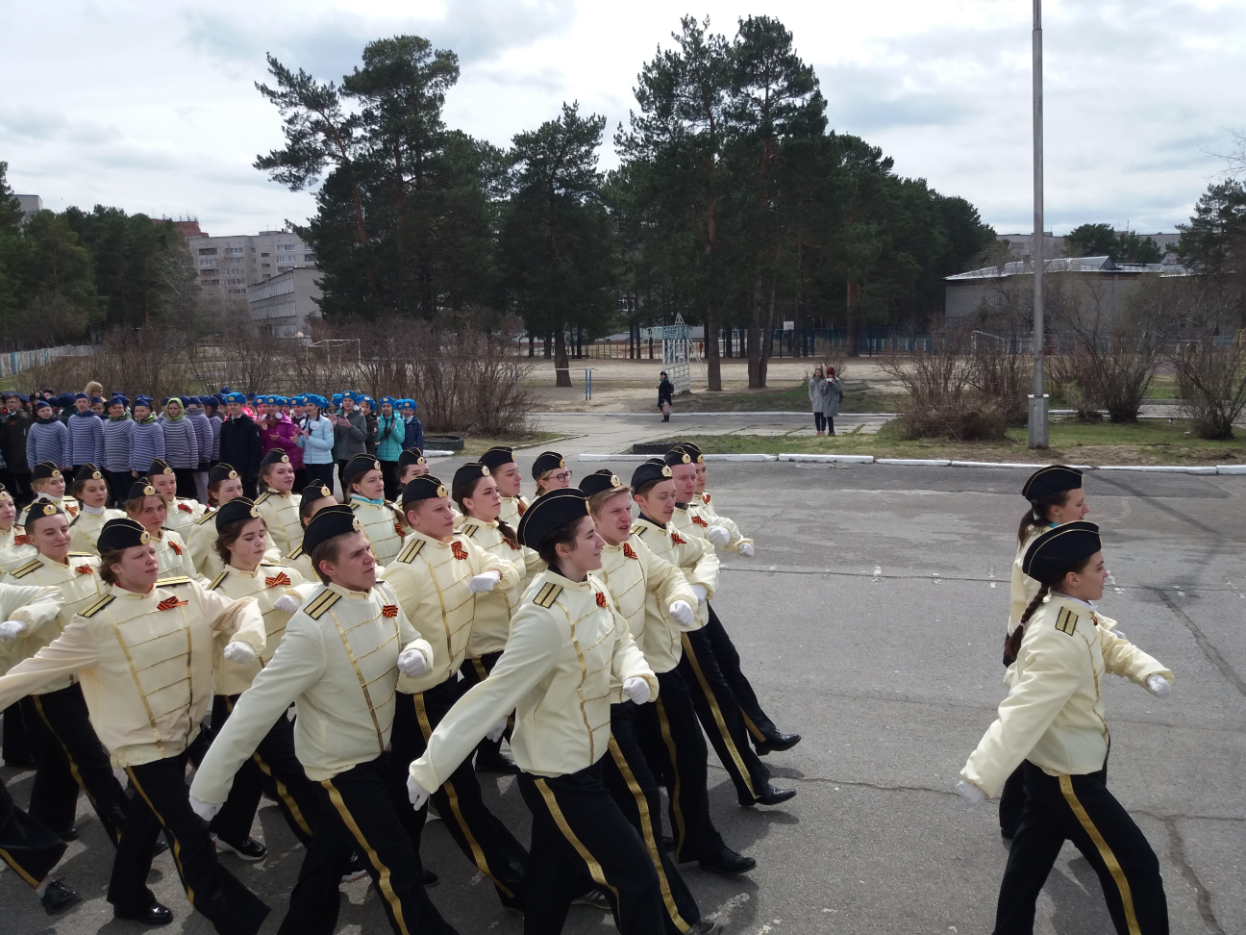
Муниципальное бюджетное общеобразовательное учреждение
«Средняя общеобразовательная школа № 83»
Отряд Юнармии
Цель: Разностороннее военно-патриотическое, гражданское, нравственное воспитание и совершенствование личности обучающихся, развитие способностей обучающихся.
https://vk.com/navigator70_sev83

Slide 9
Муниципальное бюджетное общеобразовательное учреждение
«Средняя общеобразовательная школа № 83»
Перспективы развития проекта:
Устойчивости проекта после завершения срока реализации способствует опыт долголетней совместной деятельности по реализации проектов с социальными партнерами: Управление образования ЗАТО Северск, МАУ ЗАТО Северск «Ресурсный центр образования», городской музей, военный комиссариат г. Северска, Северский природный парк.
Перспективы развития обусловлены высоким интересом обучающихся школ города, а также населения к мероприятиям, проводимым в рамках проекта

